Slide 1
Контроль за выполнением управленческих решений

Slide 2
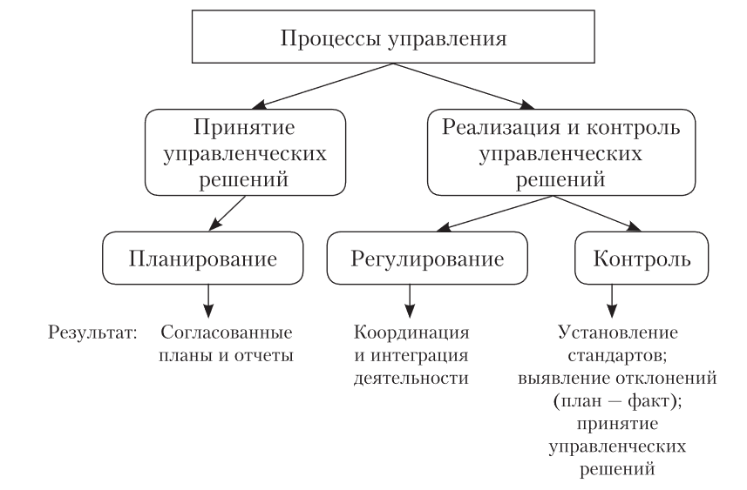
Место контроля в системе УР

Slide 3
Система учета и контроля за реализацией управленческих решений
– обеспечение полноты, то есть ведение учета по всем подсистемам системы менеджмента;
– обеспечение динамичности, то есть учет показателей в динамике и использование результатов учета для анализа;
– обеспечение системности, то есть учет показателей системы менеджмента и ее внешней среды;
– автоматизация учета на основе ЭВМ;
– обеспечение преемственности, применяемости и перспективности учета;
– использование результатов учета в стимулировании качественного труда.

Slide 4
Контроль УР
Контроль по результатам осуществляется на базе организационной, технической, экономической, финансовой и другой документации.
Контроль по упреждению осуществляется на базе норм, стандартов и правил до начала или в процессе разработки или реализации УР.

Slide 5
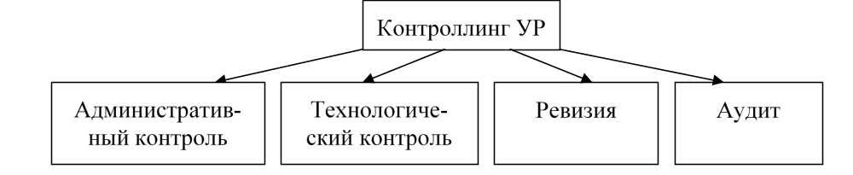
Типология контроля

Slide 6
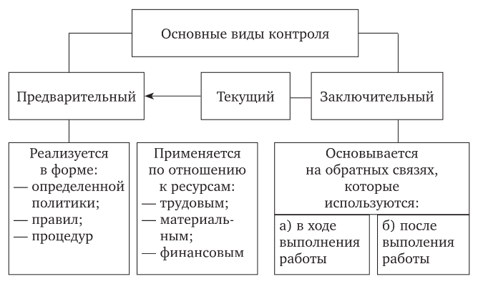
Виды контроля

Slide 7
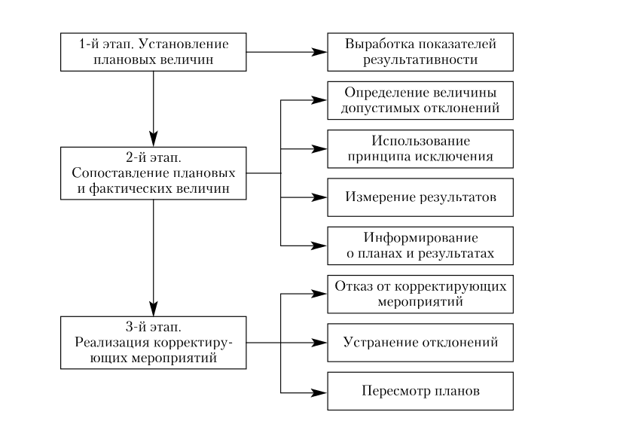
Схема процесса контроля

Slide 8
Качество управленческих решений
Качество УР – интегрированный показатель, включающий качество продукции, технологии, экономики, организации производства, профессионализма и культуры управленческих решений.

Slide 9
Качество управленческой деятельности
Качество технологической деятельности – это обеспечение технологической готовности компании к выпуску продукции заданного уровня качества при установленных сроках, объеме и конкурентоспособности.
Качество организационной деятельности – это совершенствование и развитие регламентирования труда в организации
Качество экономической деятельности – это совокупность используемых методов анализа и синтеза экономических процессов (экономические модели, теория рисков, исследование операций и др.).

Slide 10
Оценка качества управленческих решений
Качество УР – это степень соответствия УР внутренним требованиям (стандартам) организации.
Качество измеряется в относительных единицах от 0 до 1.

Slide 11
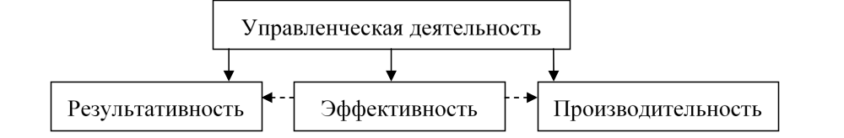
Эффективность управленческих решений

Slide 12
Составляющие эффективности управленческих решений
Эффективность УР – это ресурсная результативность, полученная по итогам разработки или реализации управленческого решения в организации. В качестве ресурсов могут быть финансы, материалы, здоровье персонала, организация труда и др.

Slide 13
Эффективность представляет собой соизмерение ресурсов (затрат) на достижение результатов.
1) использование ресурсов;
2) фактор времени;
3) целенаправленность управления

Slide 14
Виды эффективности УР
Организационная эффективность УР
Экономическая эффективность УР
Социальная эффективность УР
Технологическая эффективность УР
Психологическая эффективность УР
Правовая эффективность УР
Экологическая эффективность УР
Этическая эффективность УР

Slide 15
Цели и критерии
Логическая цепочка управления:
Проблема
→
Цель
→
Функция
→
УР
→
Результат
Критерий

Slide 16
Подходы к
формированию критериев
Критерий
правила выбора предпочтительного
варианта (Венцель, Е.С., 1972);
показатели в их соподчиненности, используемые для измерения

Slide 17
Задачи формирования критериев эффективности УР
Монокритериальная задача
Поликритериальная задача
Критерий
При отсутствии критерия
Принципы
Парето
Фон Неймана и Моргенштерна
В зависимости от числа параметров эффективности

Slide 18
При отсутствии критериев для многопараметрических систем используют:
1) принцип Парето:
- улучшение качества УР производится до тех пор, пока улучшаются все параметры эффекта
2) Принцип Фон Неймана
и Моргенштерна
- хорошим считается УР, обладающее внешней и внутренней устойчивостью параметров эффективности

Slide 19
Подходы
Первый
Второй
Аддитивный критерий
Третий
Мультипликативный критерий

Slide 20
Первый подход:
    аддитивный критерий (Котлер Ф., 1984)
А=1/∑(l_{i} х g_{i} )
Где l_{i} + g_{i} = 1; l_{i} ≠ 0; g_{i} ≠ 0.
li и gi - коэффициенты значимости i - того параметра

Slide 21
мультипликативный критерий
А=П ∑(l_{i} х g_{i} )
где l_{i} + g_{i} = 1; l_{i} ≠ 0; g_{i} ≠ 0.
li и gi - коэффициенты значимости i - того параметра

Slide 22
Второй подход
Улучшаемые параметры
Прибыль
Уменьшаемые параметры
Затраты

Slide 23
Третий подход (Венцель Е.С., 1972)
Один из параметров эффекта максимизируют
или минимизируют,
а остальные фиксируют

Slide 24
Оценка экономической эффективности управленческих решений
косвенный метод сопоставления различных вариантов;
по конечным результатам;
по непосредственным результатам деятельности.

Slide 25
Целевой подход
Э_{Э} = (П_{2Т} / З_{2Т} – П_{1Т} / З_{1Т}) × 100%,
где П_{1Т} – прибыль, полученная за реализацию товара при первом варианте УР;
П_{2Т} – прибыль, полученная за реализацию товара при втором варианте УР;
З_{1Т} – затраты на производство товара при первом варианте УР;
З_{2Т} – затраты на производство товара при втором варианте УР.

Slide 26
Подход внутренних процессов
Э_{Э} = (П × К) / ОЗ,
где П – прибыль полученная от реализации товара;
ОЗ – общие затраты;
К – доля УР в эффективности производства (К = 20-30%).

Slide 27
Ресурсный подход
Ээi = Ci / Pi × 100%
где Ci – стандарт на использование (трату) ресурса i для разработки и реализации УР;
Pi – реальное использование (затраты) i ресурсы для разработки и реализации УР.
При расчете Ээ данным методом необходимо определить значения Ээ по нескольким ресурсам (m) и затем по приоритетности ресурсов (Пi) найти среднее значение Ээ:
Ээ = (Σ ЭЭi × Пi) / m

